Slide 1
KHỞI ĐỘNG
EM RÚT RA THÔNG ĐIỆP “HỌC – HỌC NỮA – HỌC MÃI”
Notes:
Tạo không khí phấn khởi trước khi tham gia học

Slide 2
HỌC TẬP – TỰ GIÁC
VÀ TÍCH CỰC
GVTH: TRẦN THỊ MỸ LỆ

Slide 3
01
BIỂU HIỆN CỦA HỌC TẬP TỰ GIÁC VÀ SÁNG TẠO
NỘI DUNG
02
Ý NGHĨA CỦA HỌC TẬP, TỰ GIÁC, TÍCH CỰC
03
LUYỆN TẬP
04
VẬN DỤNG

Slide 4
Chapter 01
BIỂU HIỆN CỦA HỌC TẬP TỰ GIÁC VÀ SÁNG TẠO

Slide 6
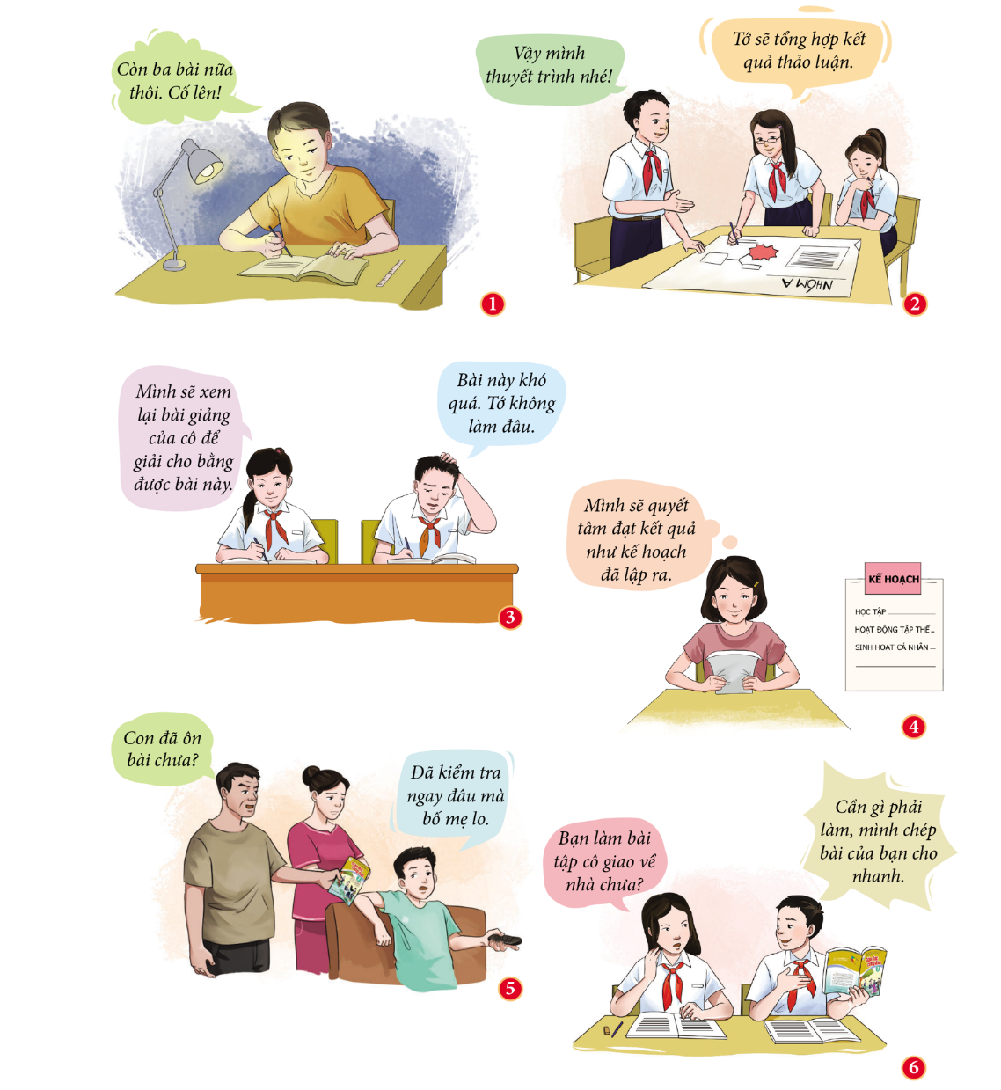
QUAN SÁT TRANH VÀ TRẢ LỜI CÂU HỎI
Em hãy phân tích
Thái độ hành vi nào
thể hiện tính
tự giác, tích cực trong HT và
chưa tự giác tích cực trong HT?
Ngoài những biểu hiện trên,
em còn biết những biểu hiện
nào thể hiện tính tự giác
tích cực trong học tậo?

Slide 7
KHÁI NIỆM
HỌC TẬP TỰ GIÁC – TÍCH CỰC
Học tập tự giác tích cực là có mục tiêu học tập rõ ràng; chủ động lập kế hoạch học tập để đạt được mục tiêu đặt ra; hoàn thành nhiệm vụ hợp tác mà không cần ai nhắc nhở., Luôn cố gắng, vượt khó, kiên trì học tập; có phương pháp học tập chủ động; biết vận dụng điều đã học vào cuộc sống.

Slide 8
BIỂU HIỆN CỦA HỌC TẬP TỰ GIÁC TÍCH CỰC
1
2
3
XÁC ĐỊNH ĐÚNG MỤC ĐÍCH HỌC TẬP
LẬP THỜI GIAN BIỂU KHOA HỌC, HỢP LÍ.
QUYẾT TÂM THỰC HIỆN CÁC MỤC TIÊU, KẾ HOẠCH ĐÃ ĐỀ RA

Slide 9
Notes:
Link tải clip: https://www.youtube.com/watch?v=wU21WAqlUlw

Slide 10
Chapter 02
Ý NGHĨA CUẢ HỌC TẬP
TỰ GIÁC VÀ TÍCH CỰC

Slide 11
XỬ LÝ TÌNH HUỐNG SGK
Theo em, vì sao Minh và Nga đạt được xuất sắc trong học tập ?
Em hãy rút ra ý nghĩa của việc học tập tự giác, tích cực.

Slide 12
Ý NGHĨA
Học tập tự giác, tích cực giúp chúng ta chủ động, sáng tạo và không ngừng tiến bộ trong học tập; đạt được kết quả và mục tiêu học tập đã đề ra; được mọi người tin tưởng, tôn trọng và quý mến.

Slide 13
Chapter 03
LUYỆN TẬP

Slide 14
LUYỆN TẬP 1
VIẾT RA MỤC TIÊU PHẤN ĐẤU TRONG HỌC TẬP CỦA EM
VIẾT RA MỤC TIÊU TRUNG HẠN TRONG HỌC TẬP
VIẾT RA MỤC TIÊU DÀI HẠN TRONG HỌC TẬP

Slide 15
LUYỆN TẬP 2
Em hãy liệt kê những việc làm của bản thân thể hiện việc không tự giác, tích cực trong học tập và nhiều cách thức phục hạn chế đó.

Slide 16
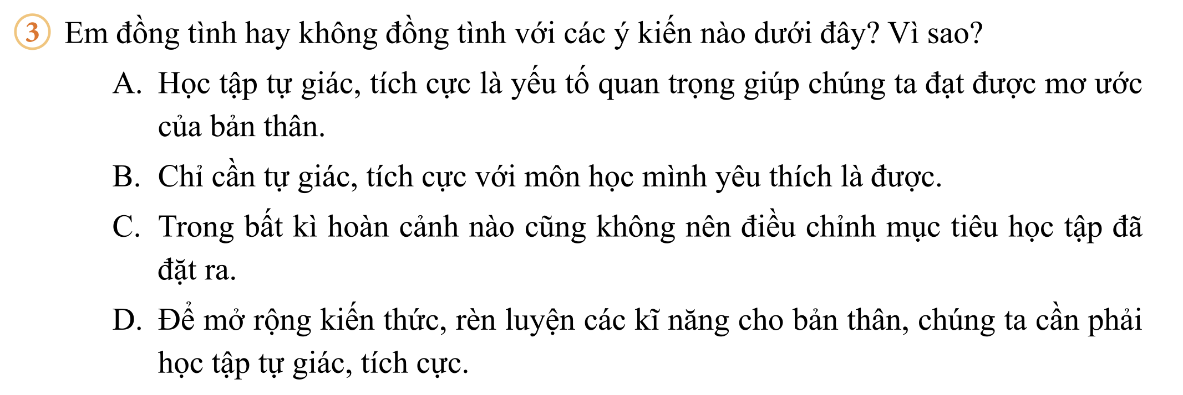
LUYỆN TẬP 3

Slide 17
LUYỆN TẬP 4

Slide 18
Chapter 04
VẬN DỤNG

Slide 19
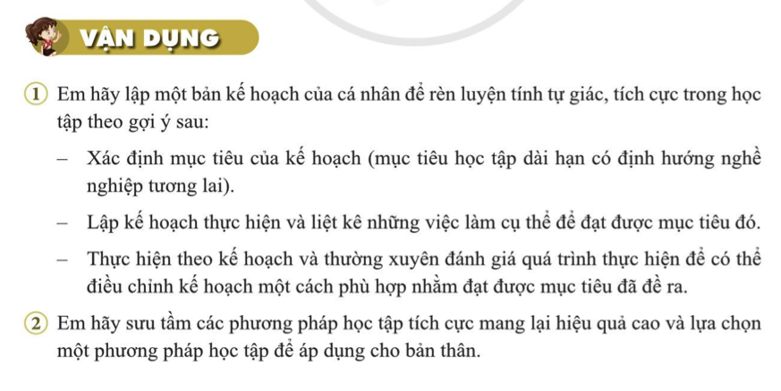
BÀI TẬP VẬN DỤNG

Slide 20
THANK YOU!
GVTH: TRẦN THỊ MỸ LỆ

